Slide 1


ALGORAVE
Veille technologique
Mercredi 16 mai 2018
© Charlotte Tusset

Slide 2

LGOR VE
Algorithmes + Rave
Evènements où les gens dansent sur de la musique générée par des algorithmes, en utilisant principalement des techniques de ‘live coding’*
2012: SuperCollider Symposium (UK) – open-source
Alex McLean aka ‘Yaxu’ & Nick Collins
Communauté
Mouvement international
“Algoraves embrace the alien sounds of raves from the past, and introduce alien, futuristic rhythms and beats made through strange, algorithm-aided processes. It’s up to the good people on the dancefloor to help the musicians make sense of this and do the real creative work in making a great party” (algorave.com)
© Charlotte Tusset

Slide 3
CH RTE
De préférence dans une salle sombre avec un projecteur à haut contraste
Projection du processus algorithmique → live coding*, pas nécessairement en partant de 0
Culture libre donc pas de sponsors
Balancer la hiérarchie, les têtes d’affiche sont souvent présentes mais il est parfois bon de garder cet aspect anonyme des « raves » d’autrefois
Diversité et respect
Créer des communautés ‘online’ et locales
« En exposant le processus, on offre une solution aux problèmes de la société. Nos approches, comme la projection de nos écrans, ou l’ouverture du code-source de nos logiciels, sont autant d'appels symboliques à la visibilité des procédés. » Rennick Bell
© Charlotte Tusset

Slide 4
LI E CODING
C’est une technique de programmation basée sur la programmation interactive improvisée.
Souvent utilisée pour créer des médias digitaux basés sur des sons et des images, et est particulièrement représenté en musique assistée par ordinateur (MAO).
Elle combine musique algorithmique et improvisation. Le processus d'écriture est rendu visible par projection de l'écran d'ordinateur à l'audience.
Aussi dans le domaine de la danse, ou hors audience pour creation de bandes son
Le code génère des images et du son
Technique ≠ Genre
© Charlotte Tusset

Slide 5

TOPL P
Temporary Organisation for the Promotion of Live Algorithm Programming (2004)
MANIFESTO
Give us access to the performer's mind, to the whole human instrument.
Obscurantism is dangerous. Show us your screens.
Programs are instruments that can change themselves
The program is to be transcended - Artificial language is the way.
Code should be seen as well as heard, underlying algorithms viewed as well as their visual outcome.
Live coding is not about tools. Algorithms are thoughts. Chainsaws are tools. That's why algorithms are sometimes harder to notice than chainsaws.
© Charlotte Tusset

Slide 6
PROGR MMES
SuperCollider
ChucK
TidalCycles
IXI Lang
LiveCodeLab
Extempore
Fluxus
Cyril
Max/MSP
Sonic Pi
FoxDot
Gibber
PureData
© Charlotte Tusset

Slide 7
SUPPERCOLLIDER
1996 – James McCartney
C’est un environnement et un langage de programmation pour la synthèse audio en temps réel et la composition algorithmique.
Gratuit & open-source
3 programmes:
Editeur de texte: scide
Serveur: scsynth
Language: sclang (//Ruby)
© Charlotte Tusset

Slide 8
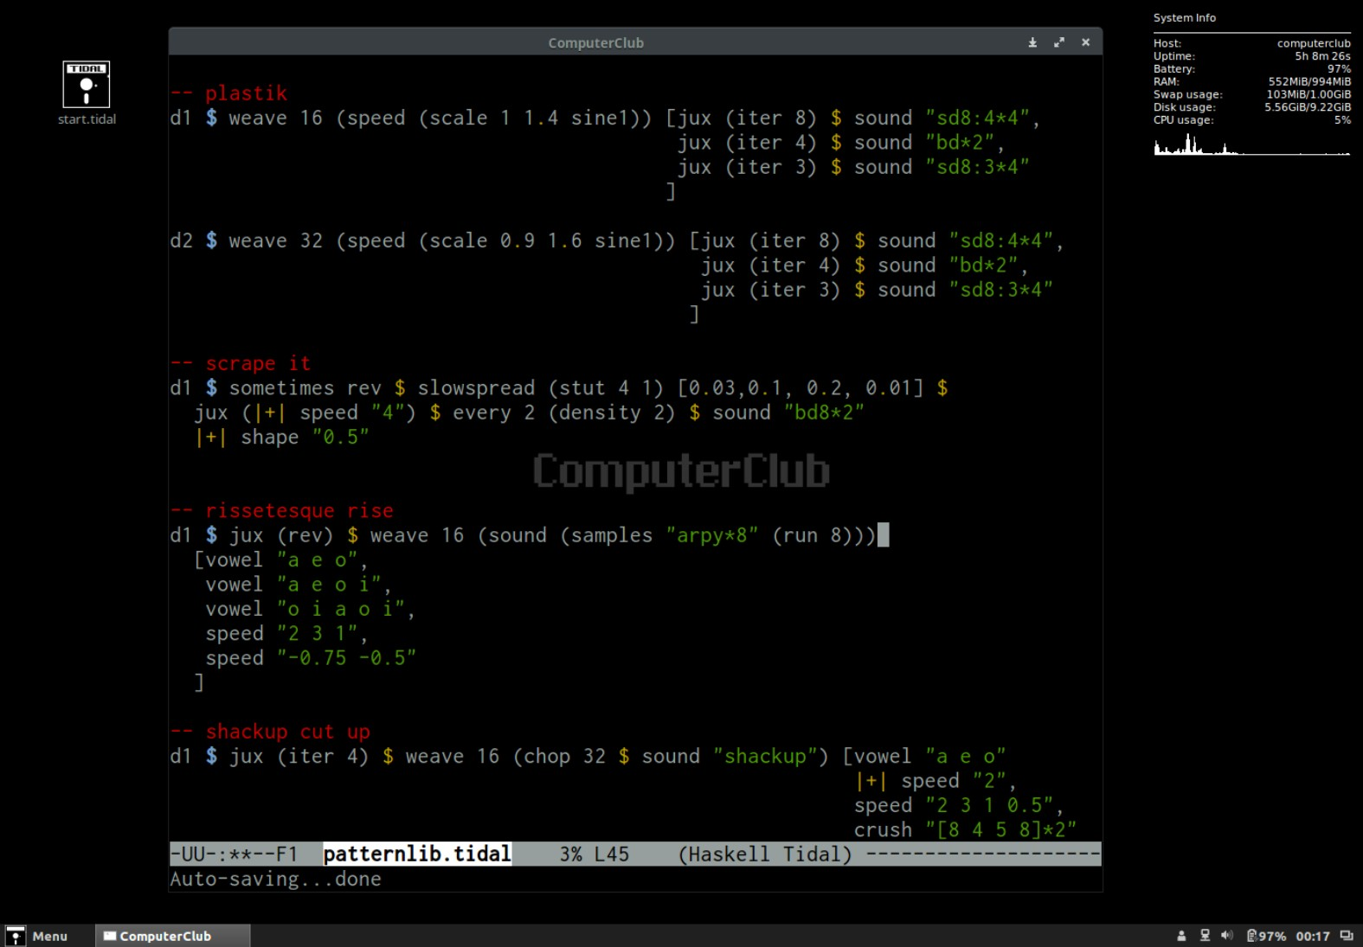
TID L (Alex McLean)
© Charlotte Tusset

Slide 9
REPRÉSENT NTS
Alex McLean (Slub)
Alexandra Cardenas
Renick Bell
65 Days of Static
Benoît and the Mandelbrots
Lil Data
Heavy Lifting
Kindohm
Joanne Armitage
Shelly Knotts
AlgoBabez
H.A.L.I.C
Laura Spiegel
© Charlotte Tusset

Slide 10
Vous en voulez plus?
https://github.com/Algorave/guidelines/blob/master/README_en.md
https://github.com/toplap/awesome-livecoding/
© Charlotte Tusset

Slide 11
SOURCES
Wikipedia “Live Coding”: https://fr.wikipedia.org/wiki/Live_coding#cite_note-1
Algorave: https://algorave.com/
TOPLAP: https://toplap.org/about/
Documentaires:
Show us your screen: https://vimeo.com/20241649?ref=tw-share
Algorithms are Thoughts: https://vimeo.com/9790850
Arte - Tracks: https://www.youtube.com/watch?v=X_NQKPH91kM
Noisey/Vice (Fr): https://noisey.vice.com/fr/article/a3k5j5/lalgorave-ou-lart-de-danser-sur-du-code-informatique
Mixmag: http://mixmag.net/feature/algorave/
TEDx
Alex McLean: https://www.youtube.com/watch?v=nAGjTYa95HM
Sam Aaron: https://www.youtube.com/watch?v=TK1mBqKvIyU
Ge Wang: https://www.youtube.com/watch?v=S-T8kcSRLL0
Andrew Sorensen: https://www.youtube.com/watch?v=GSGKEy8vHqg
Channel
Mike Hodnick: https://www.youtube.com/user/kindohm/videos
Supercollider: https://www.youtube.com/user/elifieldsteel
Youtube playlists:
https://www.youtube.com/watch?v=-9twrMVR-Do&list=PLFcEaCwRdoC1Z6kLRjejcDgIOCgTOZ39R&t=0s&index=3
https://www.youtube.com/watch?v=KI2h_dCOqWc&list=PLMBIpibV-wQIxnJ2juNj5CDfK6zF3Elcv
© Charlotte Tusset

